Slide 1
МОУ «СОШ № 13» им.Ю.А.Гагарина
Проект в номинации № 6 «Актуальные проблемы современности – практическое решение реальной проблемы в системе современных общественных отношений»
Тема проекта:
«Что такое плоскостопие и как с ним бороться?»
Автор проекта:
Пескова Марина Викторовна
2022-2023 учебный год

Slide 2
Гипотеза:
Наличие и степень плоскостопия можно определить в домашних условиях. Данное заболевание можно как вылечить, так и предотвратить.
Цель:
Подробное изучение плоскостопия у детей и подростков.
Способы профилактики и лечения данного заболевания.
Задачи:
1. Обозначить медицинские требования к обуви.
2. Провести анкетирование учащихся.
3. Провести практическую работу на выявление плоскостопия.
4. Подобрать упражнения для профилактики и лечения плоскостопия.
5. Подвести итоги и сделать выводы.

Slide 3
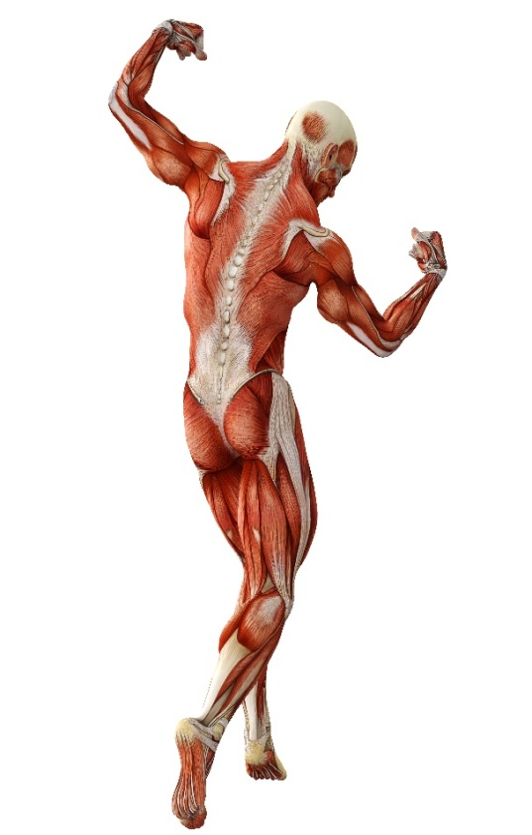
МОУ « СОШ № 13» им.Ю.А.Гагарина
Этапы работы
1.Планирование и разработка исследовательских действий, включающий в себя информационно-теоретическую часть.
Проведение сбора, изучения и анализа информации по исследуемой теме в научных печатных и электронных изданиях.
2.Практическая часть.
Было опрошено 24 человека. Затем были сняты отпечатки ступни добровольцев. Были проведены опыты, с помощью которых сначала определялось наличие плоскостопия. Где плоскостопие было подтверждено, определялась его степень и проводился опрос человека с наличием плоскостопия.
3. Итоговая - аналитическая часть.
Анализ полученных данных, выводы, подтверждение или опровержение выдвинутой гипотезы.

Slide 4
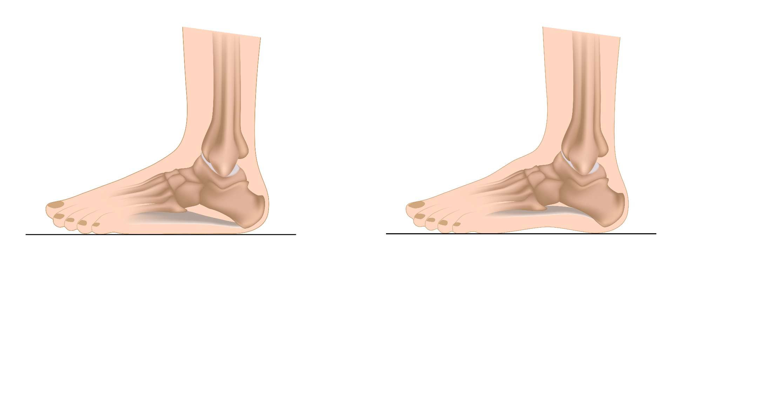
Виды плоскостопия
Врожденное
Приобретенное
Травматическое
Рахитическое
Паралитическое
Статитическое

Slide 5
МОУ «СОШ № 13» им.Ю.А.Гагарина
Причины плоскостопия.
-Аномалия внутриутробного развития ребенка
-Наследственная предрасположенность
-Избыточный вес
-Длительное хождение босиком по ровной твёрдой поверхности
-Ношение некачественной обуви (слишком мягкая или слишком жесткая подошва, резиновая обувь, слишком высокий каблук или его отсутствие, слишком узкая или широкая )
-Неправильно сросшийся перелом
-Чрезмерная подвижность суставов
-Регулярное поднятие тяжестей
-Малая физическая активность

Slide 6
- Обувь стоптана и изношена с внутренней стороны
- Ноги быстро утомляются
- Усталость и боли в ногах, чувство тяжести
- Отечность в области лодыжек
- Трудно ходить на каблуках
- Нога словно выросла - приходится покупать обувь на размер больше (особенно по ширине).
Первые симптомы
приобретенного плоскостопия

Slide 7
МОУ «СОШ № 13» им.Ю.А.Гагарина
Плоскостопие у детей
2 года 11 месяцев
2 года 8 месяцев
1 год 4 месяца

Slide 8
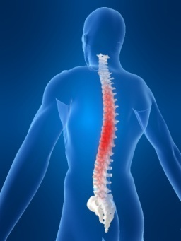
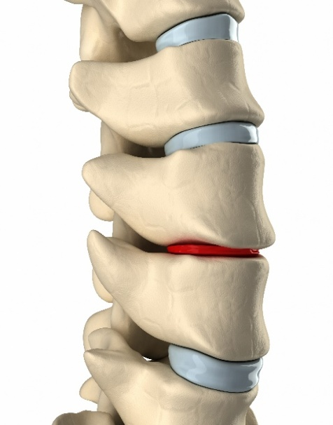
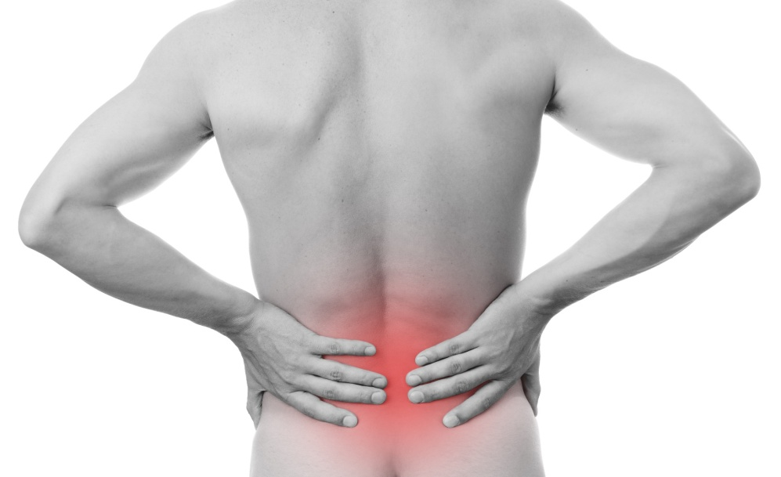
»
Последствия плоскостопия
- Сколиоз
- Остеохондроз
- Радикулит
- Артрит
- Артроз
- Варикозное расширение вен
- Ускорение износа всего опорно-двигательного аппарата

Slide 9
МОУ «СОШ № 13» им.Ю.А.Гагарина
Профилактика и лечение плоскостопия
Хирургическим путем:
Операция
Консервативным путем: лечебная гимнастика, массаж, ножные ванны, физиотерапия
Как правильно подобрать обувь ребенку
Обувь должна иметь: жесткий задник; небольшой каблучок ; стельку с небольшим супинатором
Важно!
Нельзя донашивать чужую обувь!

Slide 10
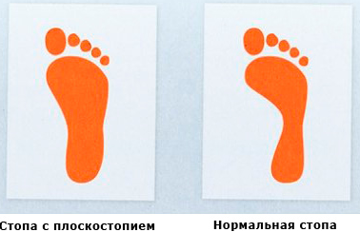
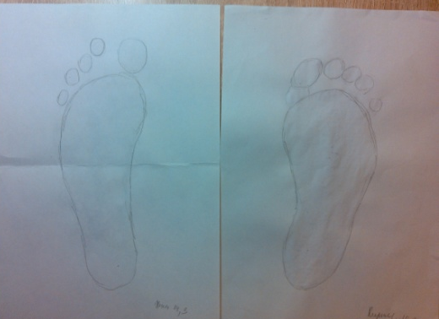
МОУ «СОШ № 13» им.Ю.А.Гагарина
Практические опыты:
Всего участвовало 14 добровольцев. У каждого из них брались отпечатки ступней и проводилось их исследование.
Опыт №1
«Проверка на наличие плоскостопия»
Оборудование: лист бумаги, крем, карандаш.
Ход работы:
1.Берем лист бумаги и крем
2. Наносим крем на подошву стопы
3. Наступаем на бумагу
4. Внимательно рассматривая жирный отпечаток стопы, обводим контур карандашом.
5. Делаем выводы.

Slide 11
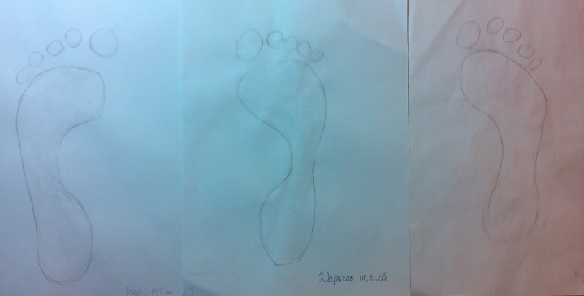
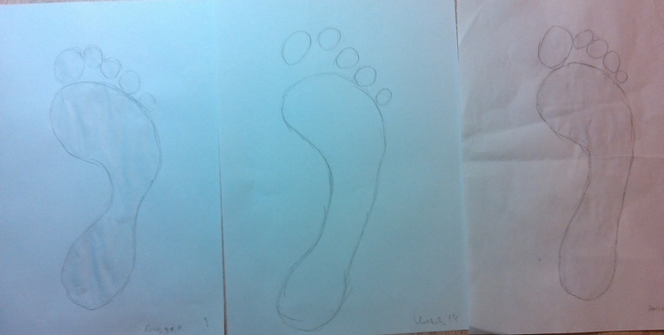
МОУ «СОШ № 13» им.Ю.А.Гагарина
Практические опыты:
Опыт №1
Вывод:
Я провёл опыт№1 и выявили, что из 14 человек плоскостопие обнаружено у 2 человек.

Slide 12
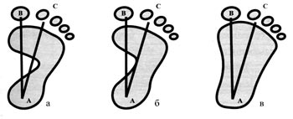
Практические опыты:
Опыт №2
«Определение степени плоскостопия»
Оборудование: краски(гуашь), лист бумаги, карандаш, линейка.
Ход работы:
1.Беру лист бумаги и краски
2. Гуашью смазываю подошву стопы
3. Наступаем на бумагу и получаем отпечаток стопы на чистом листе бумаги
4. Внимательно рассматриваю отпечаток стопы.
5. Определяю степень плоскостопия и делаю выводы.

Slide 13
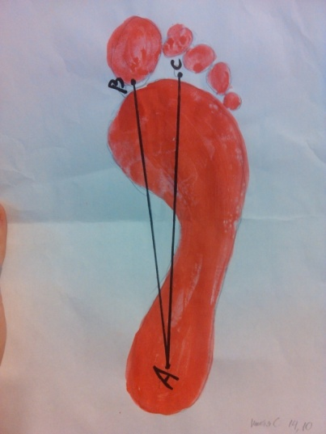
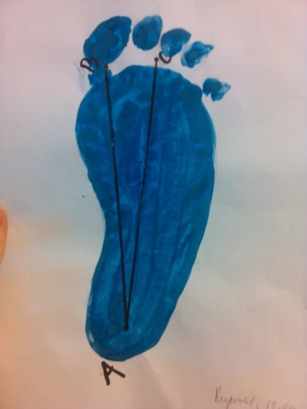
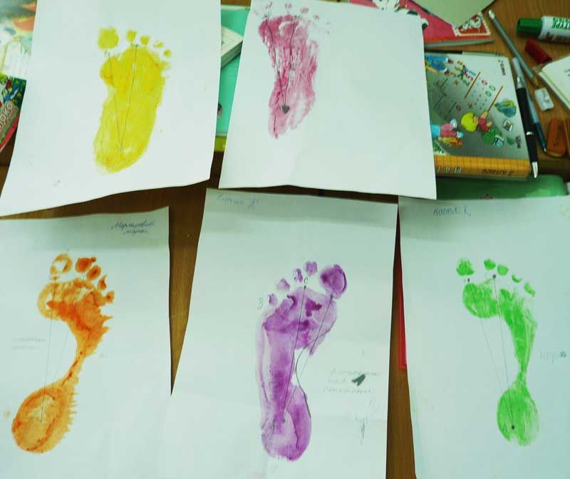
МОУ «СОШ № 13» им.Ю.А.Гагарина
Практические опыты:
Опыт №2
Вывод: я провёл опыт №2 и выявил, что плоскостопие обнаружено у 2 человек, уплощение не обнаружено, нормальная стопа – у 12 человек.

Slide 14
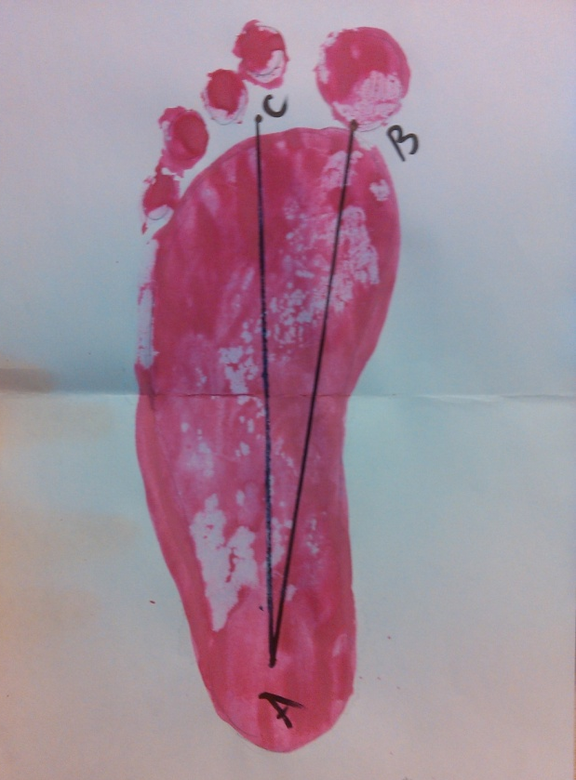
Практические опыты:
Девушка, 14 лет – врожденное плоскостопие
Ощущения
-при медленной ходьбе нет дискомфорта
-при быстрой ходьбе болят икры
-при длительной ходьбе чувствуется сильный дискомфорт стоп
-при беге очень сильно устают ноги и болят стопы
-при ходьбе на каблуках быстро устают ноги и болят стопы
-в повседневной жизни ноги устают довольно быстро.

Slide 15
Практические опыты:
Мальчик, 10 лет врожденное плоскостопие
Ощущения
-при медленной ходьбе нет дискомфорта
-при быстрой ходьбе устают ноги
-при длительной ходьбе болят ступни и устает спина
-при беге болят ступни и ноги в целом
-в повседневной жизни ноги устают часто

Slide 16
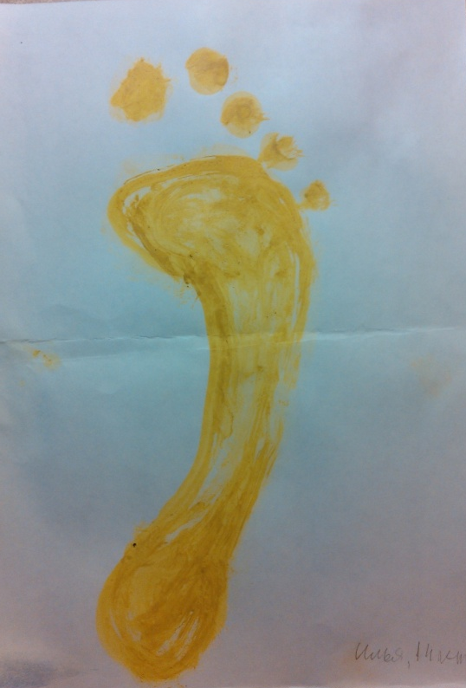
МОУ «СОШ № 13» им.Ю.А.Гагарина
Практические опыты:
Юноша, 14 лет – приобретенное плоскостопие (травматическое), которое впоследствии вылечили.
Когда было плоскостопие, испытывал практически всегда дискомфорт, усталость, а иногда и боль в ногах.
Вылечил плоскостопие с помощью специального комплекса упражнений, который составил врач-ортопед.
Ощущения после лечения
-при медленной ходьбе все в норме
-при быстрой ходьбе нет дискомфорта
-при длительной ходьбе небольшая боль, усталость
-при беге небольшой дискомфорт
-в повседневной жизни ноги устают крайне редко

Slide 17
МОУ «СОШ № 13» им.Ю.А.Гагарина
ВЫВОДЫ:
Из опытов видно, что можно определить наличие плоскостопия в домашних условиях.
Так же, в домашних условия, можно определить степень заболевания.
НО!
Если присутствуют симптомы плоскостопия, и тем более, если его обнаружили в домашних условия, нужно обязательно обратиться к врачу.
В ходе моего исследования поставленная цель была достигнута.
Гипотеза: Наличие и степень плоскостопия можно определить в домашних условиях. Данное заболевание можно как вылечить, так и предотвратить. – ДОКАЗАНА!

Slide 18
МОУ «СОШ № 13» им.Ю.А.Гагарина
Заключение
Врожденное плоскостопие передается по наследству.
Для профилактики и лечения плоскостопия может быть применен специальный комплекс упражнений.
Для правильного формирования сводов стопы у ребенка необходимо покупать качественную обувь.
Это заболевание можно вылечить и предотвратить.
Поставленные нами задачи были успешно выполнены

Slide 19
МОУ «СОШ № 13» им.Ю.А.Гагарина
1. И. С. Красикова «Плоскостопие.»
2. А. Васильева «Плоскостопие. Самые эффективные методы лечения.»
3. http://slovari.yandex.ru
4. http://wikipedia.com
5. http://slovari.yandex.ru
Список используемой литературы

Slide 20
В своем исследовании мне удалось рассмотреть, проверить и доказать выдвинутую гипотезу:
«Наличие и степень плоскостопия можно определить в домашних условиях. Данное заболевание можно как вылечить, так и предотвратить».
Материалы исследования могут быть использованы для диагностики и профилактики плоскостопия.
СПАСИБО ЗА ВНИМАНИЕ!

